Slide 1
病人病变图像使用说明
以下出现的幻灯片中，左侧为T2加权MRI图像，右侧为DWI弥散加权图像；
两者拍摄部位相同，T2加权噪音小，但病变区域显示不明显，DWI噪音大，但病变区域显示明显，病变部位都已被红线圈出；
图像右上方有治疗时间以及图像序列息，可根据此信息在数据中找到原图；
疗效评级根据从无效到有效依次为TRG0 TRG1 TRG2 TRG3 TRG4；例如TRG4为完全痊愈，TRG0为毫无效果。

Slide 2
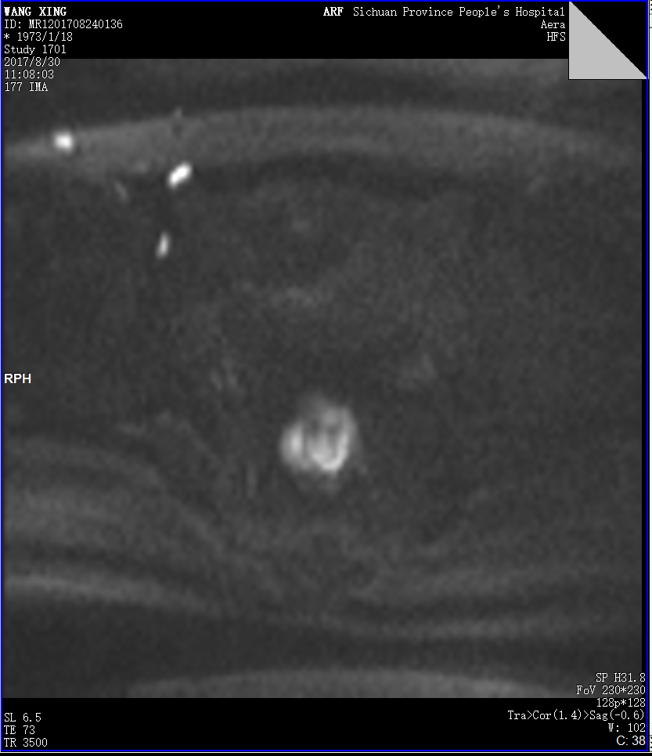
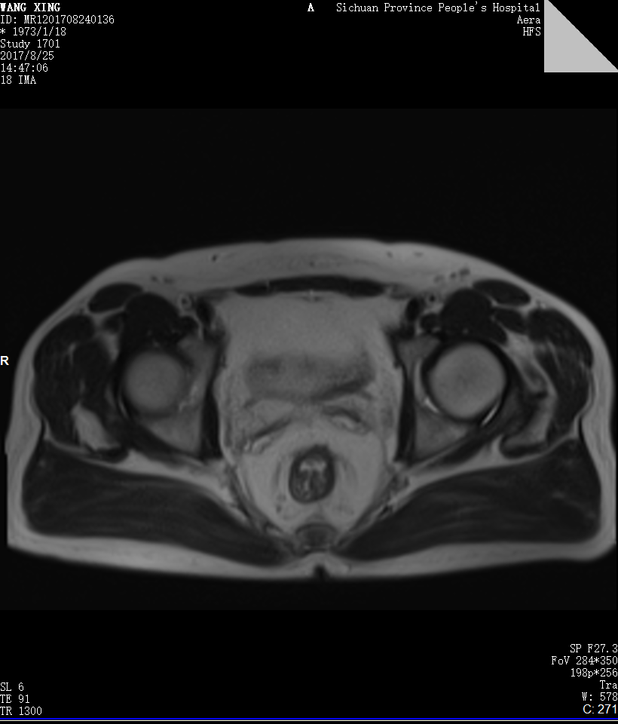
示例：左侧为T2图像，可看到病变(白色区域)，但是不清晰，右侧为弥散图像，。可看到较大的组织水肿(都已红线标识)，灰度差异较明显
病人：王兴 时间 ：2017/8/30 治疗前 左侧病变图像序号为18IMA， 右侧病变图像为177IMA，都是同一位置的 图像

Slide 3
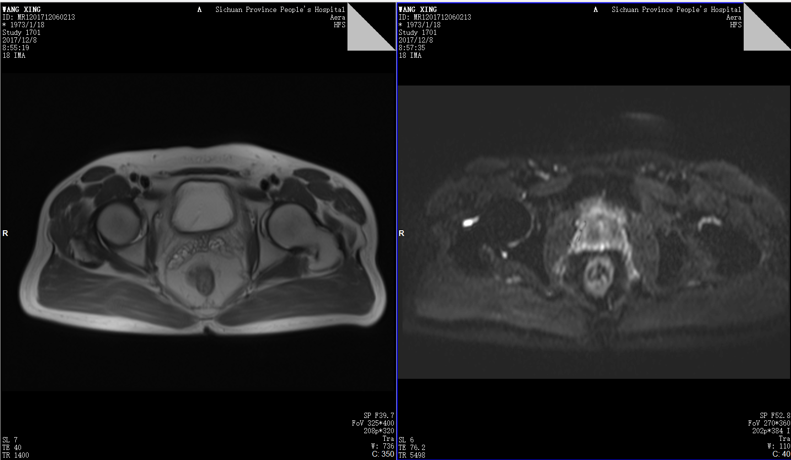
病人：王兴 时间：2017/12/8 治疗后 可以看到直肠内白色区域变小，疗效评级为TRG2

Slide 4
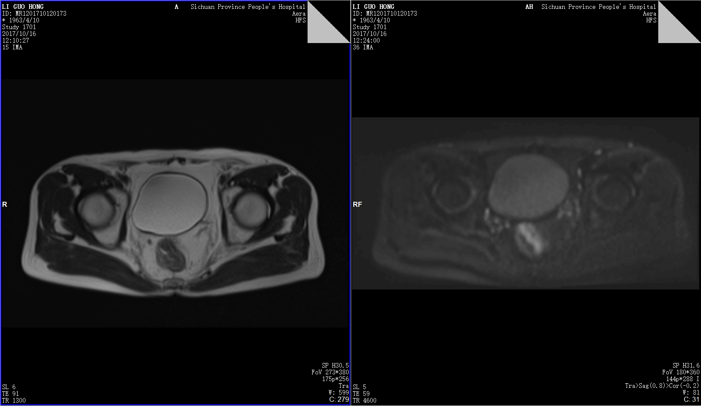
病人：李国洪 治疗前图像

Slide 5
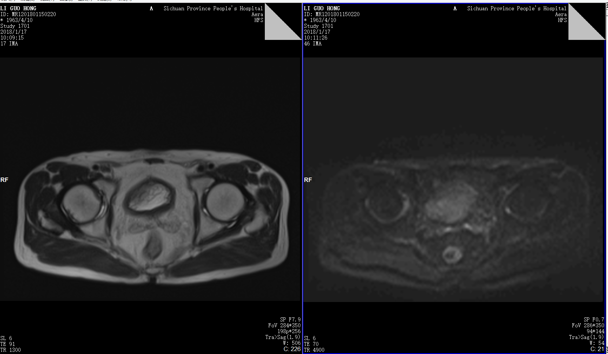
病人：李国洪 治疗后图像 疗效评级TRG0 即毫无作用

Slide 6
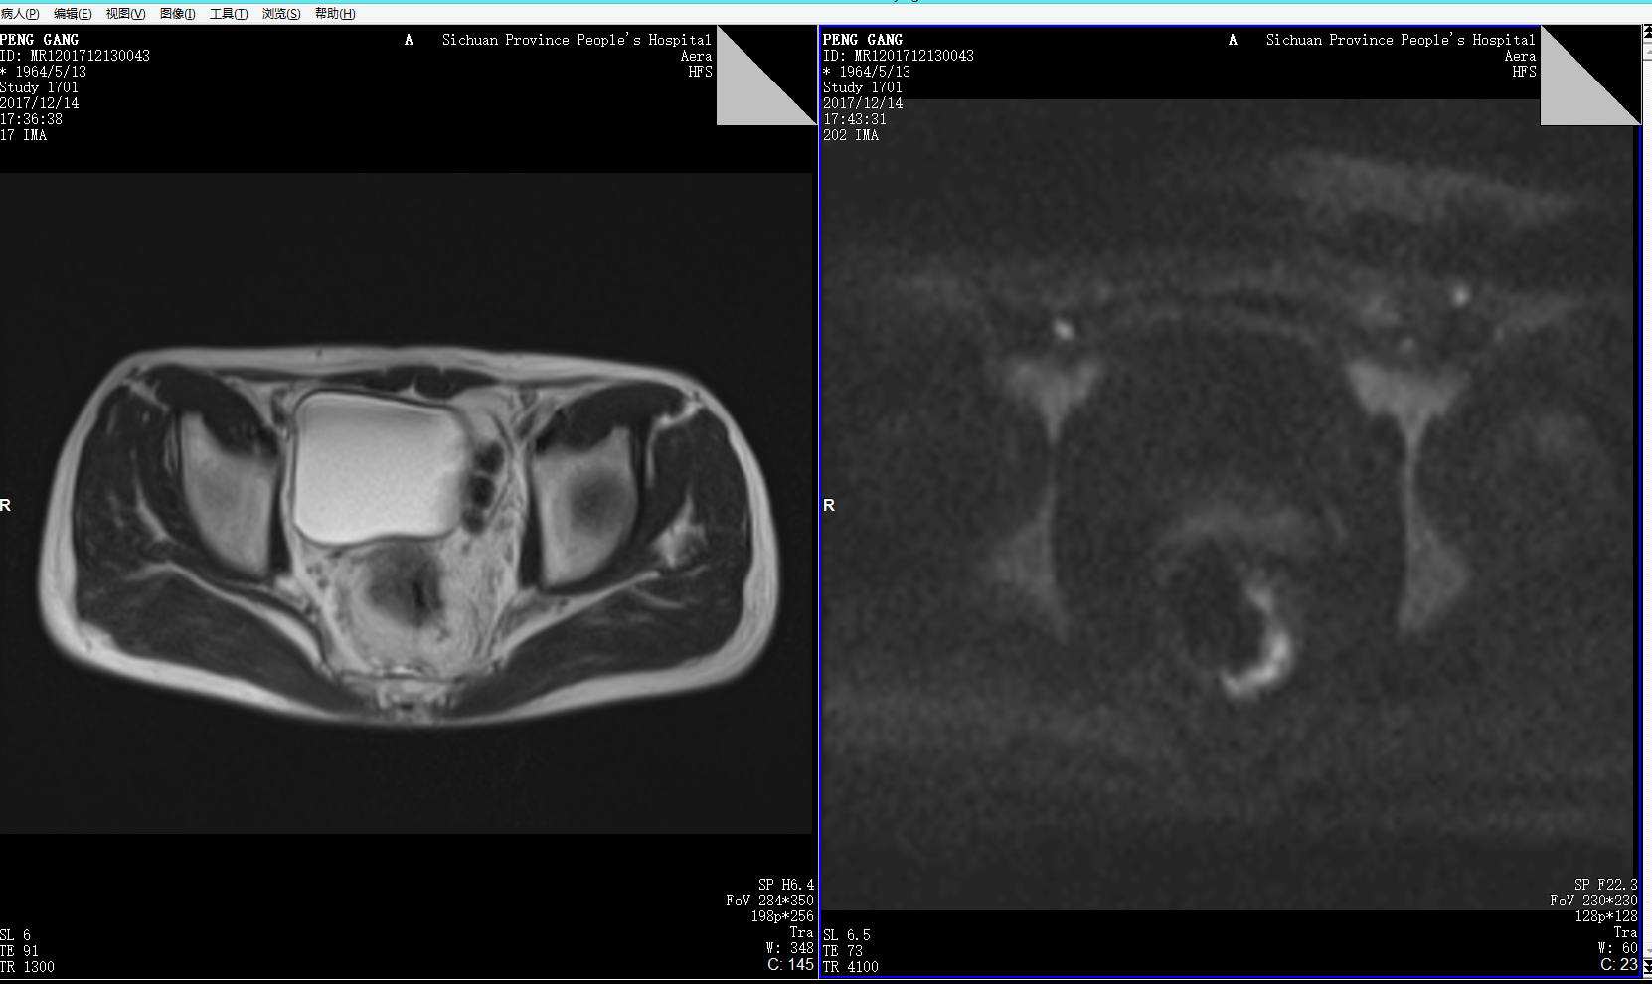
病人：彭刚 治疗前图像

Slide 7
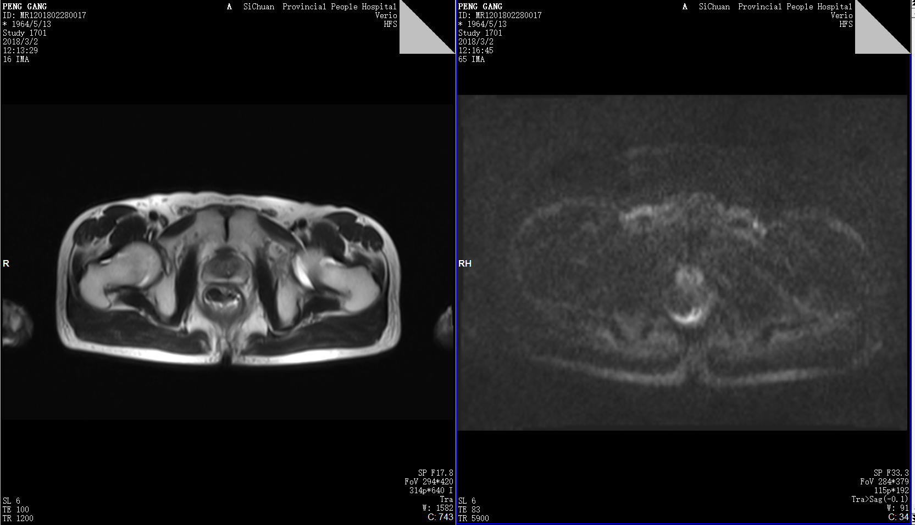
病人：彭刚 治疗后图像 疗效评级TRG2

Slide 8
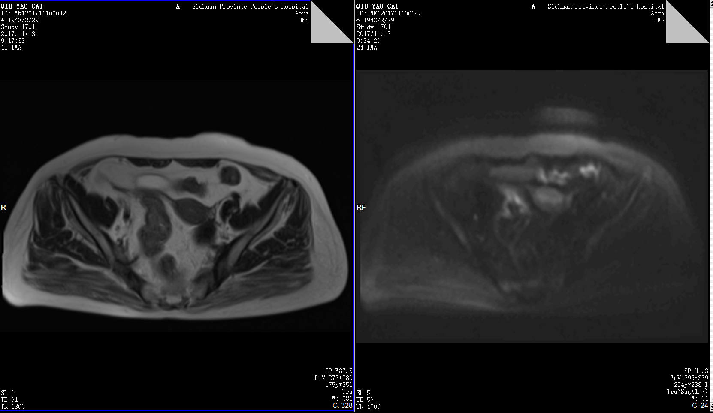
病人：邱尧才 治疗前图像

Slide 9
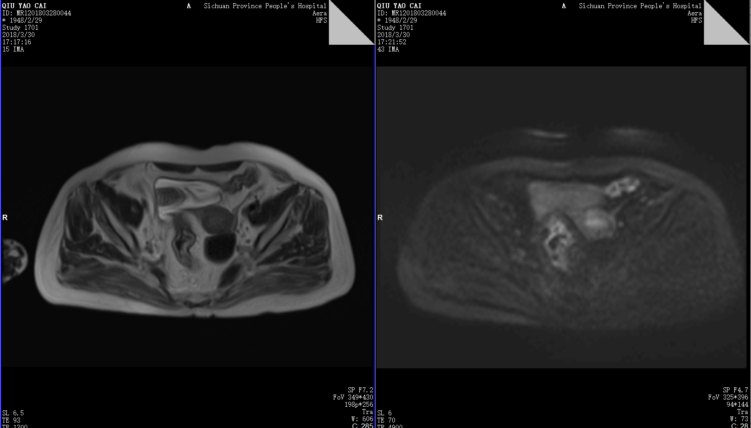
病人：邱尧才 治疗后图像 疗效评级TRG4

